Slide 1
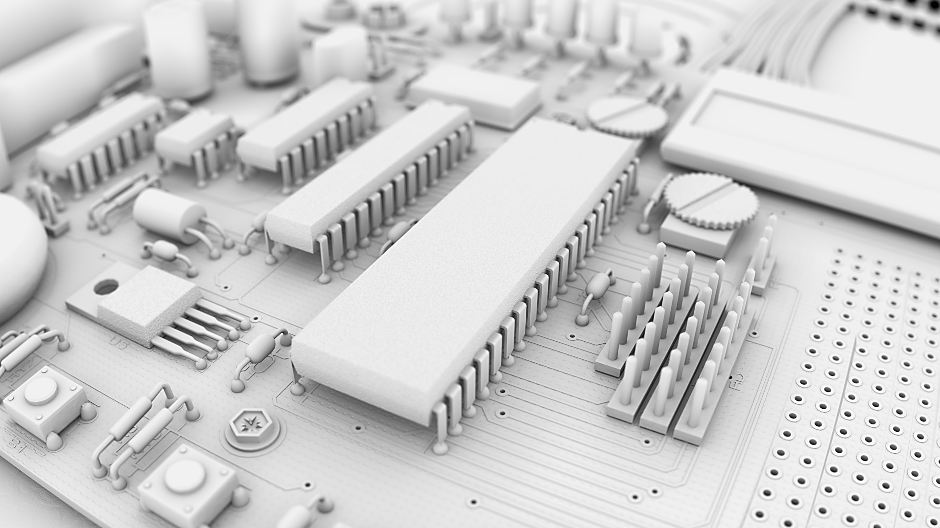
МУНИЦИПАЛЬНОЕ БЮДЖЕТНОЕ ОБРАЗОВАТЕЛЬНОЕ УЧРЕЖДЕНИЕ ДОПОЛНИТЕЛЬНОГО ОБРАЗОВАНИЯ
СТАНЦИЯ ЮНЫХ ТЕХНИКОВ МУНИЦИПАЛЬНОГО РАЙОНА МЕЛЕУЗОВСКИЙ РАЙОН
РЕСПУБЛИКИ БАШКОРТОСТАН
Умная теплица
Авторы:
Алибаев Ильгизар Камилевич
Гаффаров Ильназ Фиданович
Педагоги- руководители:
Сагитова А.И.
Имангулова М.С.
Мелеуз 2023г
Notes:
Начальный слад

Slide 2
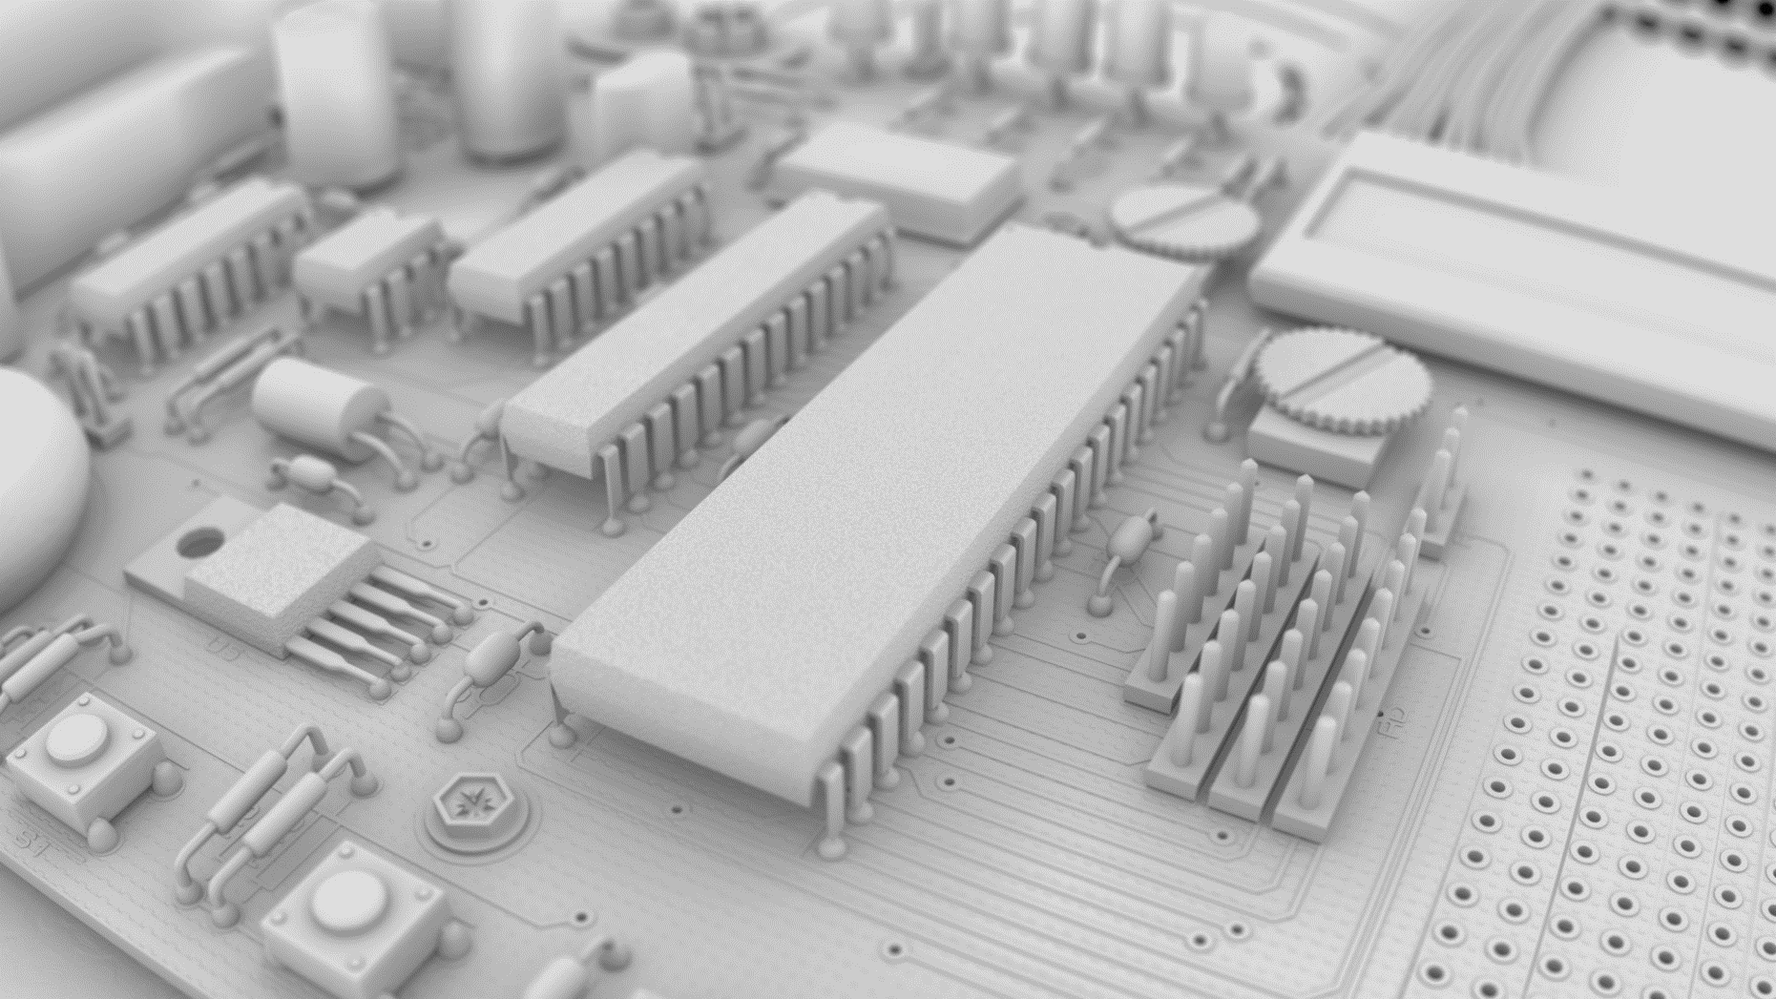
Роли в команде:
Алибаев Ильгизар Камилевич
Гаффаров Ильназ Фиданович
- поиск информации для разработки прототипа, разработка 3Д-модели макета, работа на лазерном принтере с ЧПУ)
Алибаев Ильгизар Камилевич
Гаффаров Ильназ Фиданович
- сбор установки ,написание программ для проекта, сбор установки ,программирование

Slide 3
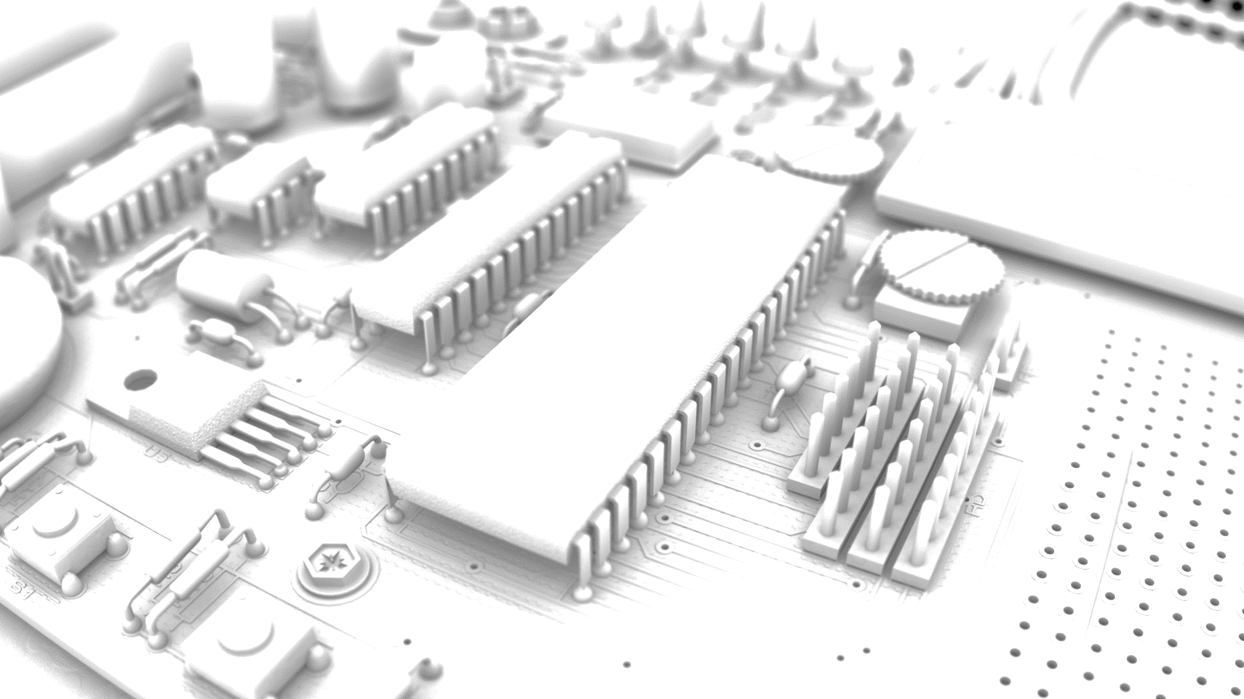
Целевая аудитория проекта:
Частные фермерские хозяства, индивидуальные предприниматели,физичиские лица- дачники

Slide 4

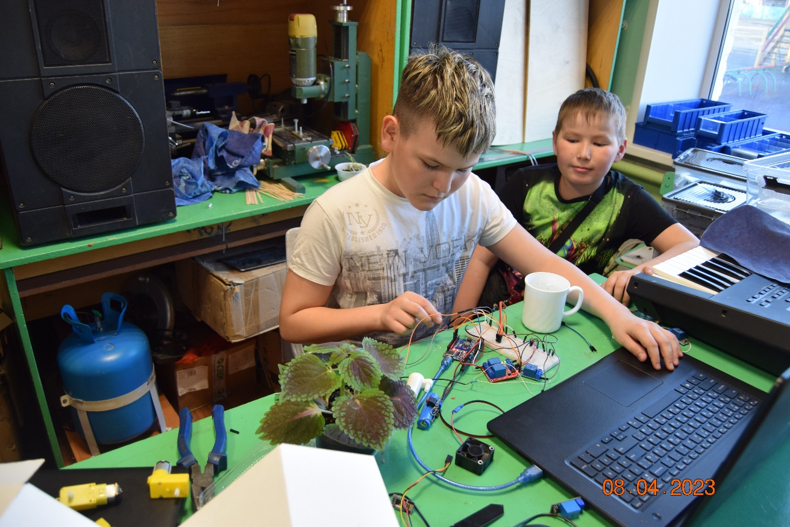
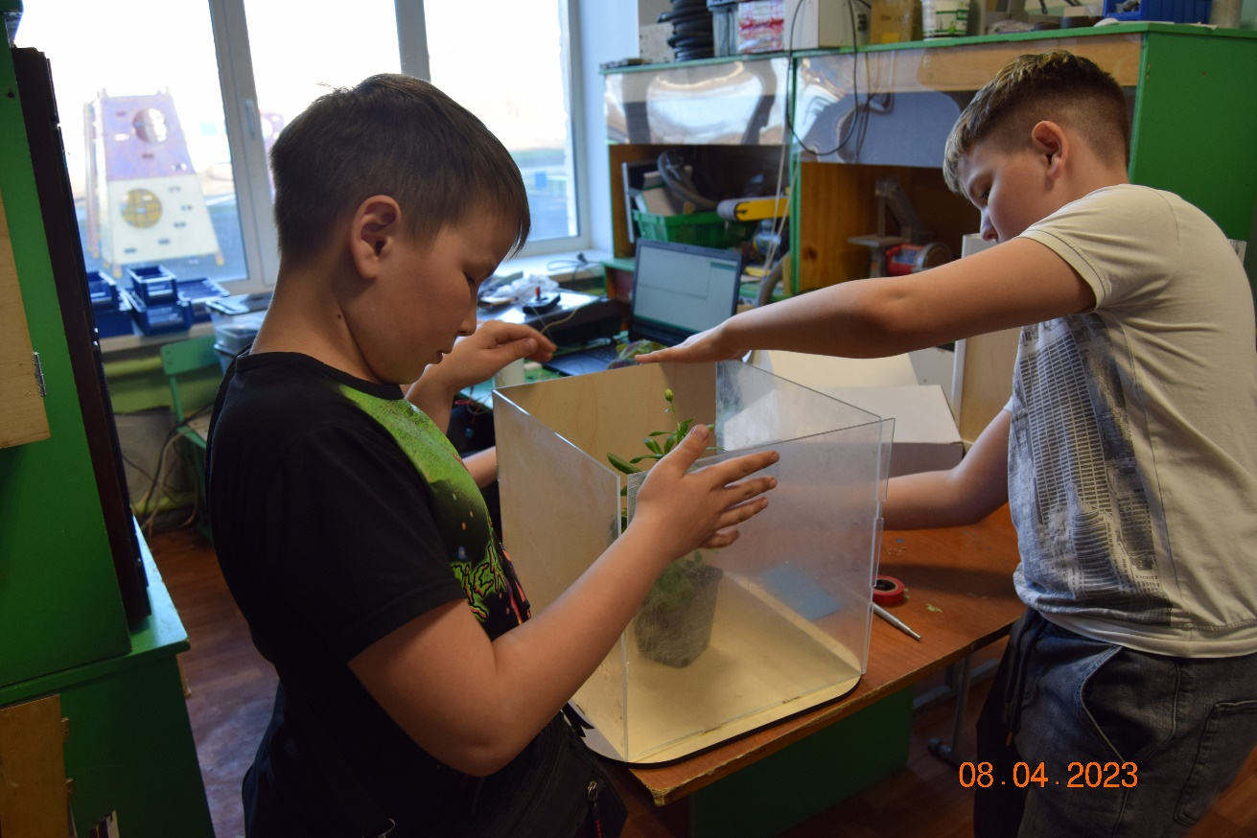
Принцип работы:
Принцип работы «Умной телицы» заключается в автоматической подаче воды и регулировании микроклимата внутри теплицы.

Slide 5

Решаемые задачи:
Автоматизация создания и поддержания необходимых условий окружающей среды подразумевает управление:
Поливом и орошением
Температурным режимом
освещением
Подкормкой СО2

Slide 6
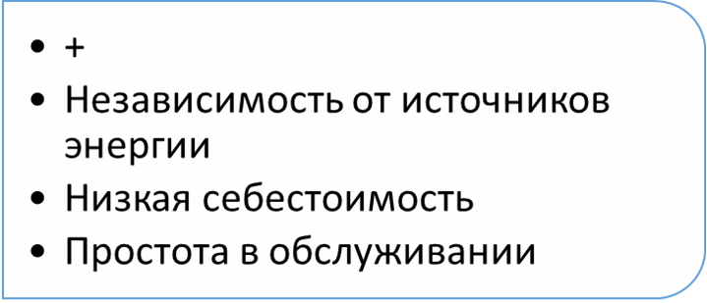
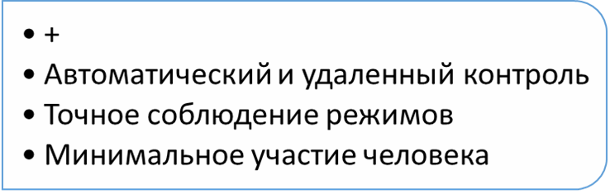
Преимущества перед обычной теплицей
Обычная
-
Умная
-
Затраты на приобретение оборудования
Выход из строя отдельных элементов
Повышенные трудозатраты
Необходимость присутствия
Зависимость от источников питания

Slide 7
Заключение:
Таким образом наша «Умная теплица» отражает запросы современного общества и отвечает современным технологиям

